Slide 1


SP! Serce i Pomoc
Program adaptacyjny dla czwartoklasistów, wspierający uczniów, rodziców i nauczycieli
realizowany w Publicznej Szkole Podstawowej nr 5
im. Energetyków w Stalowej Woli w latach 2021 -2026

Slide 2

Rok 2021/2022
Zrealizowane cele:
Zindywidualizowane podejście do uczniów, bazowanie na ich zasobach, wzmacnianie mocnych stron. Podniesienie kwalifikacji, kompetencji Rady Pedagogicznej i Rodziców. Świadome uczestnictwo uczniów w procesie edukacyjno-wychowawczym. Rozwój kompetencji emocjonalno-społecznych.
Wybrane obszary zmian:
Poczucie obowiązku szkolnego oraz odpowiedzialności za własny rozwój psychofizyczny przekierowany na ucznia. Przyrost kompetencji emocjonalno-społecznych. Całościowy rozwój interpersonalny ucznia.

Slide 3
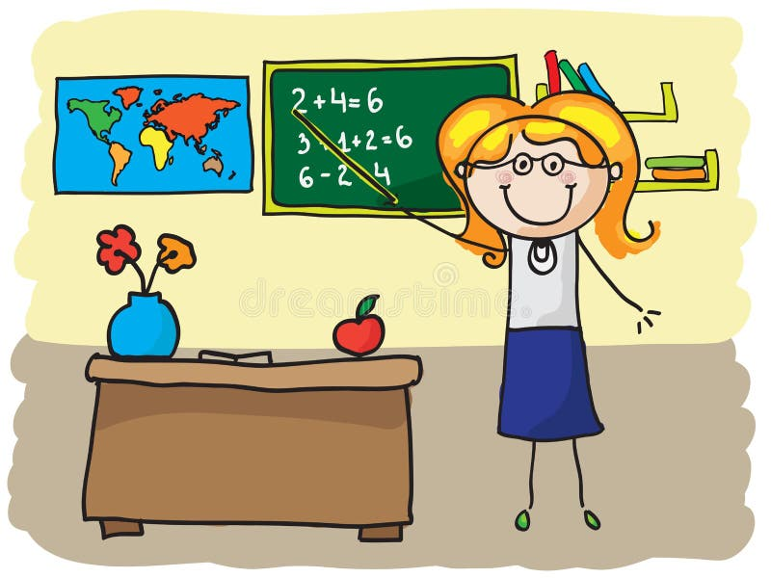
Rozwiązania zastosowane w procesie kształcenia wychowania i opieki, mające charakter innowacyjnych , działań programowych, organizacyjnych lub metodycznych
Działania:
Rada pedagogiczna została zapoznana z celami i założeniami programu „Serce i Pomoc”; przeanalizowano potrzeby i trudności uczniów klas czwartych. Wychowawcy klas trzecich przedstawili szczegółowo zespoły klasowe członkom Rady Pedagogicznej, zwrócili uwagę na zasoby uczniów jak również ich potrzeby i trudności edukacyjno-wychowawcze.
Zmieniono system oceniania uczniów klas czwartych: wprowadzono informację na temat osiągnięć w postaci procentowej. W trakcie roku szkolnego zostali poddani diagnozom przedmiotowym w celu badania ich umiejętności i wiedzy oraz przyrostu kompetencji edukacyjnych. Informacja zwrotna była omawiana szczegółowo z uczniami i rodzicami na każdym etapie badań. Wprowadzono okres ochronny dla uczniów klas czwartych /okres bez ocen niedostatecznych- I półrocze /.
Zorganizowano wycieczki klasowe, wyjścia i warsztaty integracyjne, stwarzające możliwość ponownego integrowania się po czasie nauki zdalnej, kształtujące prawidłowe postawy
i zachowania interpersonalne oraz społeczne kompetencje.
Zorganizowano spotkania informacyjne dla rodziców na temat zmian, które wprowadza realizacja programu na terenie szkoły.
Przeprowadzono warsztaty dla rodziców na temat zachowań trudnych ze specjalistą z Poradni Zdrowia Psychicznego Dzieci i Młodzieży w Leżajsku i Poradni dla Osób z Autyzmem Dziecięcym w Leżajsku.

Slide 4

Działania innowacyjne ukierunkowane na rozwijanie kompetencji kluczowych uczniów,
a w szczególności kreatywności, kooperacji, komunikacji i krytycznego myślenia
W ramach realizacji programu oraz rozwijania kompetencji kluczowych uczniów w tym kreatywności, kooperacji, komunikacji i krytycznego myślenia, obie klasy czwarte wzięły udział
w przygotowaniach spektakli teatralnych. Klasa 4a przygotowała przedstawienie jasełkowe
pt. ”Nawróceni”, uczniowie klasy 4b wystawili humorystyczną wersję baśni pt. ”Królewna Śmieszka”. W trakcie przygotowań uczniowie mierzyli się ze swoimi trudnościami związanymi z wystąpieniem publicznym. Musieli pracować nad motywacją, poczuciem obowiązku i odpowiedzialności za sukces grupy. Rozwijali poczucie wiary w siebie, poczucia ważności i jedności z grupą, respektowania zasad i norm obowiązujących wszystkich członków zespołu.
Praca w zespole polegała także na podziale ról, samodzielnym przygotowaniu scenografii, strojów, muzyki i oświetlenia. Uczniowie mieli przydzielone zadania, za które byli odpowiedzialni. W trakcie działań czwartoklasiści napotykali problemy, które na bieżąco uczyli się rozwiązywać. Czasami okazywało się, że zadanie, które przyjęli na początku jest dla nich za trudne, przerasta ich możliwości. Wówczas świadomie szukali rozwiązania, modyfikowali na bieżąco w ten sposób, aby ostatecznie działanie zakończyło się sukcesem. W zderzeniu z rzeczywistością i zadaniem nauczyli się podejmować wyzwania i przyjmować role, które realnie mogli wykonać czy przyjąć, zgodnie ze swoimi umiejętnościami i możliwościami, co nie dało im poczucia, że byli mniej ważni lub gorsi.
Kolejną innowacją był udział czwartoklasistów w działaniach Samorządu Uczniowskiego, gdzie mieli możliwość kreowania rzeczywistości społeczności uczniowskiej. Po raz pierwszy mieli prawo do głosowania, do udziału w wyborach na członków SU. Ich pomysły były respektowane i realizowane na równi z pomysłami starszych uczniów. Uczniowie bardzo chętnie i aktywnie uczestniczyli w życiu szkoły i brali udział w różnych przedsięwzięciach organizowanych na jej terenie. Z inicjatywy czwartoklasistów pojawiły się takie akcje jak: Pierwszy szkolny turniej FIFA 22, Dzień Kolorowych Skarpetek, Wieczorek Filmowy, Dzień Piżamy.

Slide 5
Ważnymi działaniami były wszelkie wyjścia poza teren szkoły, które kształtowały umiejętności społeczne uczniów i sprzyjały ich integracji. Uczniowie odwiedzili lokalne instytucje użytku publicznego (restauracje, kina, biblioteki, Szkoła Nauki Jazdy „MOTOS”).
Obie klasy wzięły udział w wycieczkach integracyjno-krajoznawczych. Uczestnikami wyjazdów byli uczniowie różnych klas, co sprzyjało nie tylko integracji wewnątrzklasowej, ale także społeczności uczniowskiej. Postawa starszych uczniów była pełna życzliwości i zrozumienia wobec młodszych kolegów. Atmosfera sprzyjała integracji i pozytywnie wpłynęła na poczucie bezpieczeństwa, akceptacji i przynależności do grupy.
W czerwcu 2022 roku uczniowie klas czwartych wzięli aktywny udział w Pikniku Rodzinnym. Impreza łączyła aktywnie działania całej społeczności szkolnej- nauczycieli, uczniów i rodziców. Czwartoklasiści uczestniczyli w przygotowaniach, włączali się w organizację prac poszczególnych miejsc na terenie pikniku, np. malowanie twarzy, robienie warkoczyków, prace na stoisku językowym i inne.
Klasy V będą doskonalić kompetencje emocjonalno-społeczne i kształtować prawidłowe relacje rówieśnicze.
Rada Pedagogiczna zadecydowała o kontynuacji programu w kolejnym roku szkolnym.
29 września 2022 r.
dyrektor szkoły odebrała
CERTYFIKAT PIERWSZEGO STOPNIA.

Slide 6
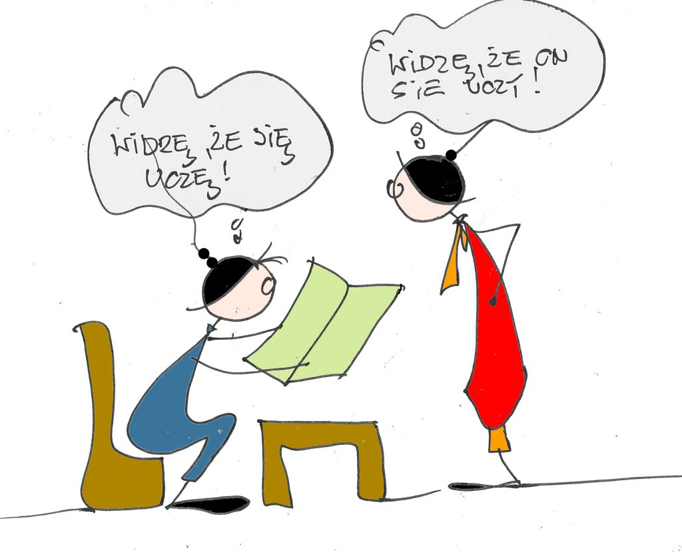
Rok 2022/2023
1. W zakresie współpracy z nauczycielami:
Wszyscy uczący mieli stały kontakt z nauczycielem I etapu edukacyjnego oraz wychowawcą
klasy IV, spotykali się też w zespole, aby przekazywać najistotniejsze informacje o trudnościach uczniów zarówno dydaktycznych jak i wychowawczych. Wychowawca klasy czwartej (2022/2023) pod koniec roku szkolnego 2021/2022 wyjechał z klasą trzecią na wycieczkę, aby zintegrować się
z zespołem klasowym, poobserwować uczniów w nieformalnej sytuacji, porozmawiać o uczniach
z dotychczasowym wychowawcą.
2. W zakresie rozwiązań organizacyjnych:
Większość lekcji klasy czwartej odbywała się w tej samej sali, co pomogło uczniom w lepszej organizacji dnia. Dzięki takiemu rozwiązaniu uczniowie nie byli narażeni na dodatkowy stres związany ze zmianą miejsca lekcji. Uczniowie otrzymali dodatkowe podręczniki, które mogli zostawiać w jednym miejscu, zostawiali również swoje przybory szkolne i plastyczne, co sprawiło,
że plecaki były znacznie lżejsze, było to też nawiązanie do organizacji przestrzeni w edukacji wczesnoszkolnej. Aby wdrożyć ich do kolejnego etapu, wybrane zajęcia, np. informatyka, j. angielski odbywały się w dedykowanych pracowniach.
3. W zakresie pracy na lekcji i działań wychowawczych:
Zmieniono system oceniania uczniów klasy czwartej, stosowano elementy oceniania kształtującego. W trakcie roku szkolnego uczniowie byli poddawani diagnozom przedmiotowym w celu badania ich umiejętności i wiedzy oraz przyrostu kompetencji edukacyjnych. Uczniowie i rodzice na bieżąco otrzymywali informację zwrotną dotyczącą wyników diagnoz. Również szczegółową informację zwrotną podczas omawiania testów, sprawdzianów kartkówek, tak aby uczniowie i ich rodzice wiedzieli, co uczeń opanował dobrze, a nad czym powinien jeszcze pracować.
Uczniowie klasy czwartej mogli skorzystać z okresu ochronnego – okresu bez oceny niedostatecznej (I półrocze).

Slide 7
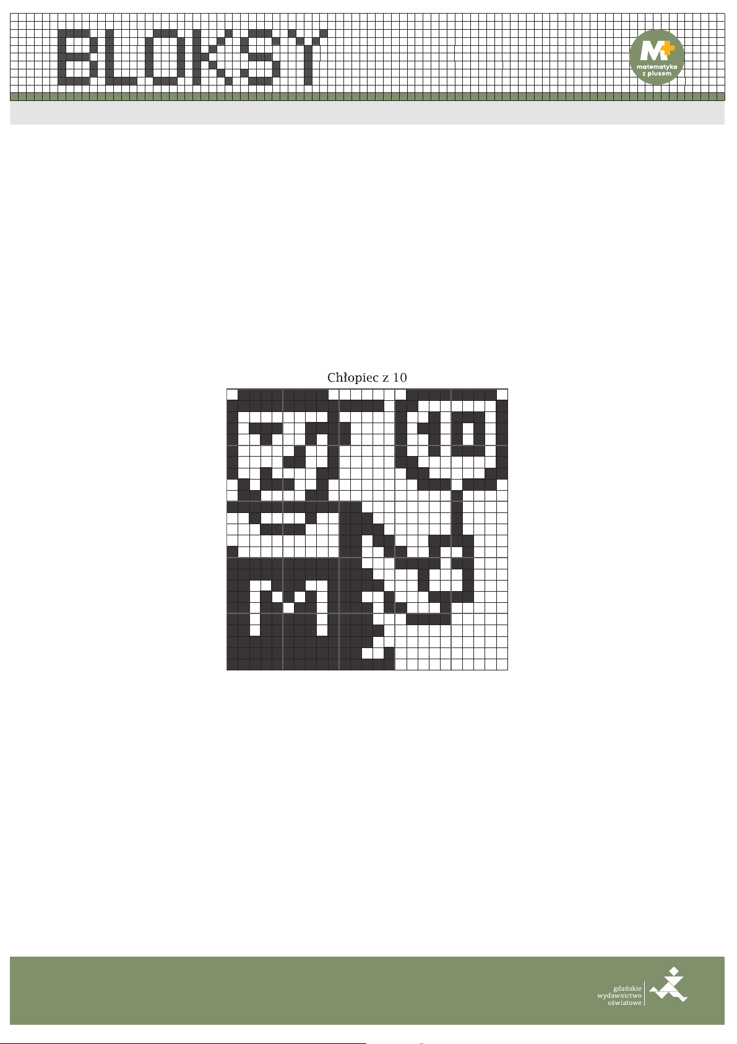
Uczniowie mieli ograniczone zadania domowe do minimum lub nie zadawano im prac domowych, nie zadawano na weekendy. Stworzono im możliwość wielokrotnego poprawiania ocen. Sprawdzanie wiedzy w formie pisemnej poprzedzone było informacjami dotyczącymi opanowania danego tematu. Jako sposób sprawdzania wiedzy w grudniu 2022r. na matematyce wprowadzono Bloksy, uczące jednocześnie kodowania, które bardzo spodobały się uczniom. Bardzo często odnoszono się do treści poznanych w klasach 1-3, wprowadzono dodatkowe nagrody-plusy za samodzielne i ciekawe przemyślenia oraz nietypowe rozwiązania, które następnie zamieniano na oceny bardzo dobre i celujące. Dbano, aby materiał zawierał nowości, ciekawostki, wprowadzono filmy edukacyjne, gry na Kahoot!, Wordwall, gry dydaktyczne, często wykorzystywano metodę burzy mózgów i ćwiczeń praktycznych. Zwracano szczególną uwagę, aby opanowanie kompetencji kluczowych odbywało się w prosty sposób, indywidualizowano proces nauczania; dostosowano tempo pracy oraz notatki do możliwości ucznia.
Podczas lekcji wychowawczej zorganizowano warsztaty integracyjne przy współpracy pedagoga, kształtujące prawidłowe postawy i zachowania interpersonalne oraz kompetencje społeczne. Uczniowie brali udział w zajęciach rozwijających kreatywność z wychowawcą, podczas których uczestniczyli w zabawach integracyjnych, które rozwijały ich umiejętności kreatywnego myślenia oraz pracy w zespole.
W ramach rozwijania kreatywności, kooperacji, komunikacji i krytycznego myślenia, klasa czwarta brała udział w konkursach szczególnie o charakterze twórczym, organizowanych przez Samorząd Uczniowski jak również podmioty zewnętrzne. Konkursy te (na dekorację bożonarodzeniową oraz wielkanocną, na strój ekologiczny) wymagały pracy zespołowej oraz kooperacji jak również kreatywnego myślenia. Uczniowie pracowali z poczuciem obowiązku i odpowiedzialności za sukces grupy.
Cała społeczność klasowa współpracowała z koleżankami z Ukrainy, uczniowie chętnie dziewczynkom pomagali, integrowali się z nimi, stanowili wsparcie od strony językowej. Dzięki integracji klasy uczennice znacznie rozwinęły swoje umiejętności językowe, co przełożyło się
na ich końcowe wyniki w nauczaniu, a czwartoklasiści rozwinęli swoje kompetencje społeczne.

Slide 8
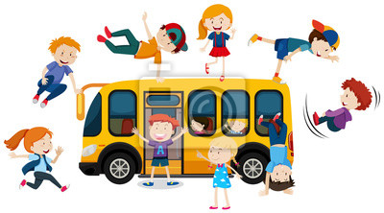

4. W zakresie współpracy z innymi klasami:
Pod koniec roku szkolnego 2022/2023 zorganizowano 5-cio dniowy wyjazd na „Zieloną Szkołę” dla klasy 4 oraz klasy 3, co sprzyjało nie tylko integracji wewnątrzklasowej, ale także integracji społeczności uczniowskiej. Postawa starszych uczniów była pełna życzliwości i zrozumienia wobec młodszych kolegów. Atmosfera sprzyjała integracji i pozytywnie wpłynęła na poczucie bezpieczeństwa, akceptacji i przynależności do grupy. Większość uczniów po raz pierwszy uczestniczyła w tak długim pobycie poza domem i rodziną. Uczniowie nabywali umiejętności pracy w zespołach poprzez udziały w konkursach (konkurs czystości, zawody sportowe), jak również pracowali nad własną samodyscypliną i edukacją (konkursy indywidualne – konkurs dobrych manier przy stole, konkurs plastyczny, quizy). Ciągłość działań zapewnił pobyt kolejnego wychowawcy przyszłorocznej klasy czwartej na wyjeździe.
5. W zakresie współpracy z rodzicami:
Zorganizowano spotkania informacyjne dla rodziców na temat zmian, które wprowadza realizacja programu na terenie szkoły. Zorganizowano zajęcia otwarte dla rodziców (lekcja matematyki), by mogli zobaczyć, jak przebiega praca z uczniami oraz jak oni pracują w grupie. Wychowawca klasy oraz inni nauczyciele byli w stałym kontakcie z rodzicami poprzez e-dziennik. Rada Rodziców klasy czwartej aktywnie współpracowała w organizacji uroczystości i przedsięwzięć klasowych, włączyła się też aktywnie w pracę Rady Rodziców szkoły.

Slide 9
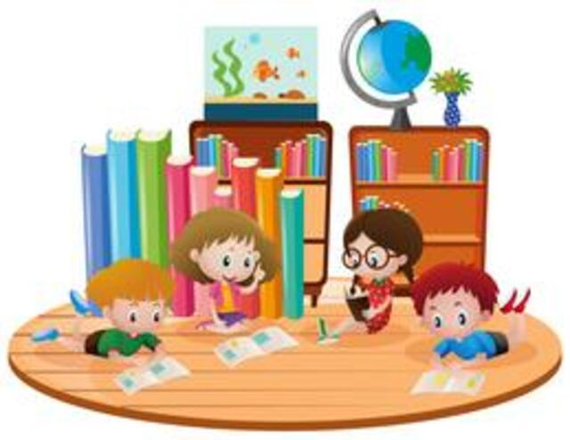
W ramach realizacji i kontynuacji programu Serce i Pomoc w klasie piątej:
Klasa piąta raz w miesiącu wychodziła poza teren szkoły, uczniowie brali udział głównie
w wyjściach mających na celu pogłębienie ich integracji, rozwijanie umiejętności współpracy, ale także kształtowanie postaw właściwego zachowania w miejscach użytku publicznego oraz przestrzegania zasad i norm obowiązujących w czasie wyjść.
Uczniowie po raz kolejny przygotowali uroczystość szkolną. Wszyscy członkowie zespołu klasowego wzięli udział w występie, pokonując stres i wewnętrzne obawy.
Do współpracy w życiu klasy udało się zaangażować większą grupę rodziców, którzy pomagali przy organizacji imprez klasowych, wyjść czy wyjazdów. Rodzice brali także udział
w przygotowaniu dekoracji i własnoręcznie wykonali prezenty dla uczniów. Z inicjatywy rodziców uczniowie w czasie “Zielonej Szkoły” nie używali telefonów komórkowych, ponieważ byli zobowiązani do ich pozostawienia w domach.
Ocenianie uległo modyfikacji, nauczyciele starali się docenić wysiłek i wkład włożony w zdobywanie wiedzy, pogłębiła się indywidualizacja wymagań i ocen. Z wielu przedmiotów zrezygnowano z zadawania prac domowych.
W czasie lekcji angielskiego uczniowie uczyli się od uczniów. Po sprawdzianie osoby, które uzyskały wysoki wynik pomagały w poprawie uczniom, którym coś się nie udało, tłumaczyli jak rozwiązać poszczególne zadania, gdzie szukać odpowiedzi. Na kolejnej lekcji uczniowie podchodzili do poprawy, większość z sukcesem.
Działania związane z ocenianiem i pracą na lekcji zostały przeniesione także do klasy 6.
W stałe działanie szkoły związane z przekroczeniem progu edukacji wczesnoszkolnej weszło organizowanie wspólnych z „nowym” wychowawcą wyjazdów pod koniec klasy trzeciej, stałe miejsce pracy dla klasy czwartej oraz modyfikacja oceniania.
28 września 2023 r. dyrektor szkoły odebrała
CERTYFIKAT DRUGIEGO STOPNIA

Slide 10


Rok 2023/2024
Kontynuowane były założenia dotyczące adaptacji czwartoklasistów z poprzednich lat szkolnych:
wychowawcy pozyskali istotne informacje o swoich uczniach od wychowawców klas trzecich,
we wrześniu uczniów poddano diagnozie wiedzy i umiejętności, aby lepiej zaplanować pracę dydaktyczną,
większość lekcji klas czwartych odbywała się w tej samej sali, co pomogło uczniom w lepszej organizacji dnia,
kontynuowano ocenianie z elementami oceniania kształtującego.
Powstały dwie bardzo różne klasy czwarte: jedna sportowa, druga integracyjna, więc należało zmienić podejście do integracji między zespołowej. Wspólnie czwartoklasiści przygotowali jasełka i apel na Dzień Kobiet, razem zorganizowano dla nich wyjście do kina i na spektakl teatralny.
Uczniowie obu klas zaangażowali się w prace Samorządu Uczniowskiego.
Klasa integracyjna wyjechała na wycieczkę z koleżankami i kolegami z klas trzecich.
Metody pracy na lekcjach matematyki – Bloksy, języku angielskim – pomoc koleżeńska w pracy nad poprawą , np. sprawdzianów, czy praca w grupach na lekcjach przyrody i języka polskiego zaowocowały bardzo dobrymi wynikami w nauce, a także wysoka frekwencją na zajęciach.
Nauczycielki języka polskiego opracowały i zrealizowały innowację, pt. „Sztuka zmienia świat” oraz przygotowały konkursy czytelnicze, w których czwartoklasiści odnieśli sukcesy.
Nauczyciele wzięli udział w cyklu szkoleń: „Szkoła bez ocen”, aby lepiej dostrzegać możliwości uczniów oraz „Współpraca nauczyciel-rodzic warunkiem skutecznej pomocy dla uczniów”, aby sprostać wyzwaniom, jakie stawiane są przed wychowawcami i nauczycielami w kontaktach z rodzicami.
Dyrektor i przedstawiciele grona pedagogicznego wzięli udział w Wojewódzkiej debacie na temat oceniania.

Slide 11

Rok 2024/2025
W kolejny rok szkolny weszliśmy z:
Zindywidualizowanym podejście do uczniów z trudnościami, bazowaniem na zasobach poszczególnych uczniów, wzmacnianiem ich mocnych stron.
Podniesionymi kwalifikacjami i kompetencjami Rady Pedagogicznej oraz Rodziców poprzez udział w specjalistycznych szkoleniach.
Umiejętnością rozwiązywania sytuacji konfliktowych na linii nauczyciele- rodzice dzięki wprowadzeniu zmian związanych z ocenianiem i wydłużeniem okresu adaptacyjnego dla uczniów klasy czwartej.
Nauczyciele, którzy zostali wychowawcami klas czwartych brali udział w tworzeniu koncepcji pracy z czwartoklasistami w poprzednich latach, byli pomysłodawcami i realizatorami innowacji pedagogicznych, zmieniali sposób oceniania uczniów. Pod ich przewodnictwem nowy rocznik klasy czwartej wchodził w kolejny etap edukacyjny spokojnie i bezpiecznie.
Dzięki temu:
Uczestnictwo uczniów w procesie edukacyjno- wychowawczym stało się bardziej świadome, wzrosło poczucie bezpieczeństwa, dzieci nabyły umiejętności odnalezienia się w rzeczywistości szkolnej, radzenia sobie z trudnościami i stresem.
Uczniowie poprawili relacje interpersonalne, starali się odnosić do siebie, nauczycieli oraz innych pracowników szkoły z szacunkiem; próbowali zgodnie współpracować w zespole; byli świadomi swojej wyjątkowości.
Czwartoklasiści wzięli udział w dwóch wycieczkach edukacyjno–integracyjnych, wyjściu na seans filmowy i spektakl teatralny, wspólnie z wychowawcami uczestniczyli w warsztatach kulinarnych.

Slide 12
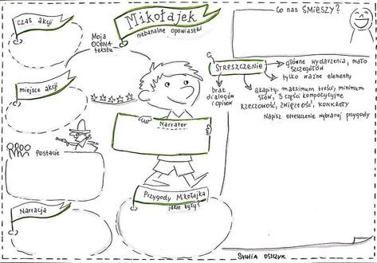
Rok 2025/20256
Miniony rok szkolny dla całej społeczności szkolnej był wyjątkowy, obchodziliśmy Jubileusz 60-lecia naszej placówki. Mimo ogromu przygotowań do szkolnego święta, nie zapomnieliśmy o czwartoklasistach. Wzięli oni udział w przygotowaniach oraz akademii z okazji jubileuszu.
Wychowawczynie klas przygotowały się do wprowadzenia swoich podopiecznych w nowy etap, biorąc udział w szkoleniach w ramach realizacji projektu w zakresie doradztwa zawodowego, wykorzystania AI w pracy nauczyciela, treningu zastępowania agresji.
Uczniowie bardzo licznie brali udział i odnosili sukcesy w konkursach wiedzy, plastycznych, czytelniczych. Najatrakcyjniejszy okazał się szkolny konkurs „Mikołajkowe zmagania, 1 z 10” oparty o znajomość lektury.
Kontynuowano wprowadzone zasady oceniania i stopniowego wdrażania czwartoklasistów do pracy na drugim etapie edukacyjnym.
Na zakończenie roku klasy wyjechały na wycieczkę, która była okazją do integracji uczniów oraz wykazania się umiejętnością zachowania w środowisku poza szkolnym.
Sukcesem obu klas czwartych było osiągnięcie nie tylko najwyższych wyników edukacyjnych, ale również zajęcie pierwszych miejsc we frekwencji. Jest to niewątpliwie efekt wprowadzania ich w świat klas starszych w sposób przemyślany z sercem i pomocą.

Slide 13

EFEKTY PROGRAMU
Indywidualne podejście
Wzmacnianie mocnych stron uczniów i wykorzystywanie ich zasobów.
Rozwój kompetencji dorosłych
Podniesienie kwalifikacji nauczycieli i rodziców dzięki szkoleniom.
Mniej konfliktów
Lepsze relacje nauczyciele–rodzice dzięki zmianom w ocenianiu i okresowi adaptacyjnemu.
Bezpieczeństwo i samodzielność
Radzenie sobie z trudnościami i stresem, odnalezienie się w szkole, świadomy udział w edukacji i wychowaniu.
Lepsze relacje społeczne
Szacunek, współpraca w zespole i świadomość własnej wyjątkowości.
Działania będą kontynuowane w kolejnych latach szkolnych, ponieważ sprawdziły się i przynoszą pożądane efekty.

